Slide 1
AULA 25. A transição para o Governo Lula e o choque de credibilidade
A Gremaud - REC2413- Economia Brasileira Contemporânea 2020

Slide 2
2001 e 2002: um difícil cenário
Cenário ia melhorando para FFHH até que:
2001: Crise energética, crise argentina, 11/09
Segura crescimento: evitar crise energética – sobe juros
Crise externa – fuga de capitais (Arg), dificuldades na Balança comercial (11/09/Iraque)
Desconfiança - volta
Saída de capita – desvalorização cambial – pressão inflacionária
Resposta: sobe juros – reforça contenção econômica

Slide 3
Notes:
3

Slide 4
Inflação retoma fim FFHHCC e dominância fiscal
Inflação volta a acelerar em função de choques cambiais
Também problemas com preços administrados
não respondem a política monetária diretamente, permanência de alguma indexação
Alguns: política monetária “fraca”
Voltam pressões sobre divida pública
Agora divida interna duas pressões: cambio e juros
Aumenta desconfiança (risco) EMBI: passa os 2000 pontos

Slide 5
5
Dívida pública:
estabilizada em 1999 e 2000; mas crescente nos dois anos seguintes devido a efeitos patrimoniais da variação cambial e do comportamento da SELIC (composição da dívida).
Notes:
5

Slide 6
Inflação retoma fim FFHHCC e dominância fiscal
Inflação volta a acelerar em função de choques cambiais
Também problemas com preços administrados
não respondem a política monetária diretamente, permanência de alguma indexação
Alguns: política monetária “fraca”
Voltam pressões sobre divida pública
Agora divida interna duas pressões: cambio e juros
Aumenta desconfiança (risco) EMBI: passa os 2000 pontos
Novo(s) acordo(s) com FMI
2001: US$ 15 bi
2002: US$ 30 bi (com aval do PT)

Slide 7
2002 – Só crise eleitoral ?
7
Último ano de FHC, contexto:
baixo crescimento econômico e elevação do desemprego,
fragilidade do ajuste fiscal: aumento da dívida pública apesar do superávit primário,
pressões inflacionárias (vindas da taxa de câmbio - quase 4 R$ por US$),
risco eleitoral (2500 pontos bases de EMBI)
Positivo: melhora comercial externa (não percebida ?)
Dominância Fiscal:
elevações da taxa de juros para conter a inflação,
deterioravam a situação fiscal, ampliando o risco da dívida pública (e o risco-país),
levando a fuga de capitais,
desvalorização cambial e novas pressões sobre divida e inflacionárias
Notes:
7

Slide 8
Notes:
8

Slide 9
2002 – Só crise eleitoral ?
2º semestre 2002: crise forte
Perspectiva de vitória do PT acirra o cenário de fragilidade nos “fundamentos”
Risco pais: 2000 pontos; cambio 3,89; inflação 13%; juros 25
Ponto positivo saldo comercial começa a aparecer

Slide 10
Alterações políticas no ideário do PT
3 eleições 1989,1994,1998: derrotas (duas no primeiro turno)
- projeto de reformas (abertura, privatização etc.) não impostas por FMI, mas aquiescência política nacional
Partido: consolidar ideologia x alcançar o poder
Consolidação no cenário político – no espectro “esquerdo”
Busca do eleitor mediano – tendência ao centro
Mudanças programáticas:
Some socialismo, surge crescimento com base no mercado interno e distribuição de renda
Mudança gradual do modelo anterior:
desenvolvimento com estabilidade macro: para tal administração responsável das finanças públicas com alterações no tipo de gasto e continuidade de confidence building (Política econômica e reformas estruturais)

Slide 11
A transição e o choque de credibilidade
Carta ao povo (06/2002): ligação entre as mudanças no ideário PT e choque de credibilidade
Nota sobre o acordo com FMI
Ações logo após as eleições e depois da posse
Palocci, Meirelles e equipe
Renovação acordo com FMI
Primeiras medidas de política econômica
claras sinalizações de que as velhas idéias do PT para a política econômica teriam menos espaço no governo e se prevaleceria inicialmente a continuidade do governo anterior no desenho da política macroeconômica

Slide 12
Reunião 19.01.03

Slide 13
A volta ao circulo virtuoso
Manutenção do tripé macroeconômico:
Metas de inflação, cambio flexível, superávit primário
Revisão das metas de inflação (1 digito) – 8,5 e 5,5
elevação juros: 26,5%
Ampliação do superávit primário – LDO: 4,25% para todo o governo
Choque de credibilidade: reversão risco pais e cambio (2003)
Risco pais desce a 800 ptos, cambio começa trajetória de queda
Superávit comercial e superávit primário (mantidos e ampliados)
Diminuição divida/PIB e Queda de inflação (2º semestre)
Possibilidade de lentamente voltar a reduzir os juros
Circulo Virtuoso – redução da divida interna e mudança de perfil
Saldo comercial se amplia – superávit TC – redução do passivo externo
Permite retomada do crescimento mesmo que Lento - críticas
Novos choques de juros: inflação sofre novos choque de commodities e de demanda

Slide 14
Notes:
14

Slide 15
15
Gremaud, Vasconcellos e Toneto Jr.
Parte I Capítulo 5

Slide 16
16
Gremaud, Vasconcellos e Toneto Jr.
Parte I Capítulo 5

Slide 17
Marolinha ?
1º Lula
Dilma

Slide 18
Mesmo que com problemas (e criticas) iniciais em relação ao crescimento econômico – depois taxas superiores às medias históricas – “milagrinho” - (interrompidas por forte crise internacional ) e ganhos distributivos

Slide 19
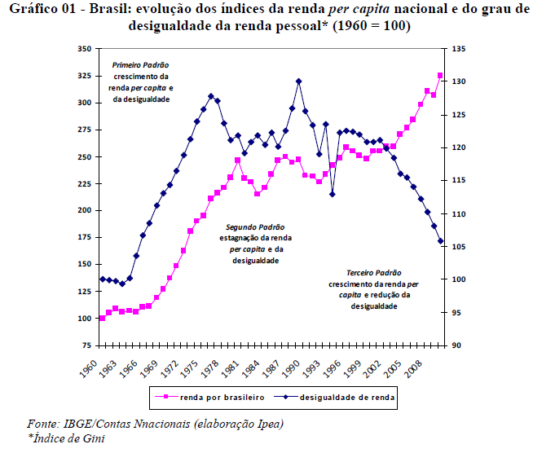

Slide 20
Governo Lula e seguinte
Interpretações
Sorte: Vacas Gordas: ilusão dado pelo cenário internacional positivo que não prevaleceu por mais que um lustro
Acertos e erros – De quem ? Quando?
Crescimento : Acertos
Crescimento fruto das reformas e alterações institucionais dos anos 90 – frutos aparecem nos anos 2000
Crescimento fruto do modelo macro colocado em cena em 1999 (tripé) e dos ganhos de credibilidade conseguidos pelo país
Crescimento fruto das alterações (ou das combinações) no modelo colocados em cena a partir de 2003 – modelo de crescimento baseado em consumo de massas e distribuição, diminuição da exposição externa
Queda: Erros (para alguns se iniciam no governo Lula e se explicitam no Dilma)
Queda decorre da tentativa de reversão (ou não continuidade) das reformas institucionais dos anos 90
Exagero no uso do Estado como promotor do desenvolvimento e da distribuição
Abandono do tripé
nova matriz macroeconômica ou nova agenda desenvolvimentista – agenda FIESP
Queda decorre de não ter se conseguido efetivar de modo completo o modelo de consumo de massas
Dificuldades econômicas
Problemas políticos
Erros do governo
Boicote da mídia, empresariado e da parte da classe poltíica

Slide 21
Reformas
Reforma fiscal (tributária)
Envia ao congresso projeto “em discussão” – abandonado
Mantém pseudo-reforma em andamento: DRU, CPMF, mudança no Cofins
Reforma da previdenciária
Envia projeto, assunto delicado – serviço público
passa mas é abandona
Autonomia legal ao BCB
Não feita, mas BCB vira ministério emantem autonomia operacional (COPOM)
Reforçar direitos dos credores – diminuir prêmios de risco e baixar as taxas de juros
Lei de falências e instituição da alienação fiduciária para créditos habitacional
Ampliação dos mecanismos de crédito
Reformas primeira geração encerradas
Algumas medidas ainda na abertura financeira
Volta atrás (?)
agencias
Reformas de segunda geração:
Anunciadas no pacote de credibilidade
Institucionalizadas parcialmente, algumas abandonadas, outras omitidas

Slide 22
As mudanças
Reformas (?)
Passivo interno – ganhos menores
Passivo externo – ganhos grandes
Tipo de gasto: ampliação transferências (juros e assistência) – problemas com investimento público
Problema: Crescimento menor
decorrência lógica (juros e assistência x investimentos) ou uma questão de tempo ?

